Slide 1
Moon
Swings
21.05.03
Java Swing Project : 作TEAM3분
6조 : MoonSwings
오영준, 윤재필, 이승연, 조효경

Slide 2
Contents
1
프로젝트 제작 동기 및 목표 : 주제 선정 이유, 발전 가능성
2
개발환경 : 개발환경, 협업환경, 역할분담
3
프로젝트 일정 : 캘린더 일정
4
ER다이어그램 : ERD
5
주요기능 및 이슈 : 요구 분석, 개발 도중 있었던 이슈, 핵심 로직, 깨달은 점 등
6
시연 : 동영상
7
후기 및 Q&A : 프로젝트 후기, 아쉽게 하지 못했던 계획들, Q&A

Slide 3
프로젝트 제작 동기 및 목표
제작 동기
팀 별 프로젝트 기반의 수업에서 임의로 정해지는 팀원이 아닌,
각자의 장점을 살리고 서로 시너지 효과를 불러 일으킬 수 있는 팀원을 만날 수 있게끔 도와주는 프로그램.
목표
단순히 1회성으로 끝나는 프로젝트가 아닌 현재 수업에서 사용 가능한 프로그램을 만듦으로써,
추후 더 많은 사람들이 이용할 수 있도록 타 수업, 타 지점 등으로의 범위 확장이 기대됨.
Notes:
현재 수강중인 강의는 팀 별 프로젝트 과제로 진행된다.
좋은 결과물을 만들어 내기 위해서는 좋은 팀을 만나야 한다.
사다리 타기 등을 통해 임의로 정해지는 팀원이 아닌, 내가 하고싶은 팀원과 함께 프로젝트를 진행한다면 더 좋은 결과물이 나올 수 있지 않을까 ?

Slide 4



개발환경
Eclipse IDE 2021‑03
Java SE 11 (LTS)
Java SE Development Kit 11
mysql-8.0.23
mysql-workbench-community-8.0.17
mysql-connector-java-8.0.23

Slide 5



협업환경
SLACK
Miro.com
Github.com
Communication
Application UI
&
ERD Making Together
VCS

Slide 6
역할분담
공통
DB 설계
APP UI
Common
Common
오영준
Login Page
Check Profile
GIT 병합 / 관리
영상 촬영 / 편집
아이디어 기획자
Teacher
Student
Student
이승연
Team Status
Teammate Status
Check Profile
발표
Student
Student
Teacher
윤재필
Team Review
Team Status
Project Management
DB 관리
Common
Teacher
Student
조효경
Announcement
Student List
Find Teammate
디자인

Slide 7
프로젝트 일정
4/23~5/1
4/5~14
구현 단계(ver1.0)
5/3
3/31
Git & GitHub Using practice
4/22
4/26~5/1
Presentation
1st Online Meeting
2nd Online Meeting
DB handling
Merge Every Each of Work
4/24~25
5/1
4/4
4/22~23
DB & UI
4th Offline
Meeting
1st Offline Meeting
4/15~23
ERD &
Basic Concept
아이디어 회의 및
기획 단계
4/30~5/2
BUG & Exception
handling

Slide 8
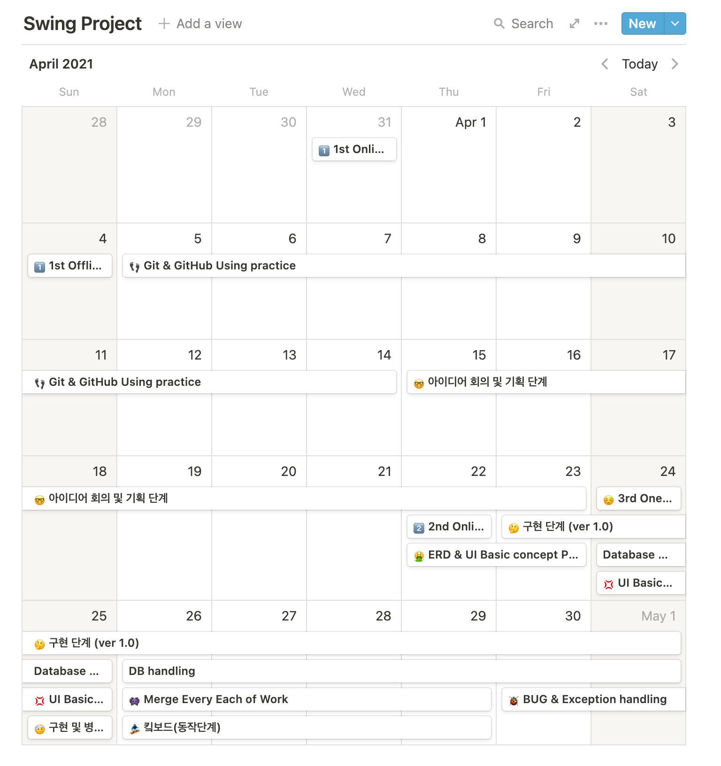
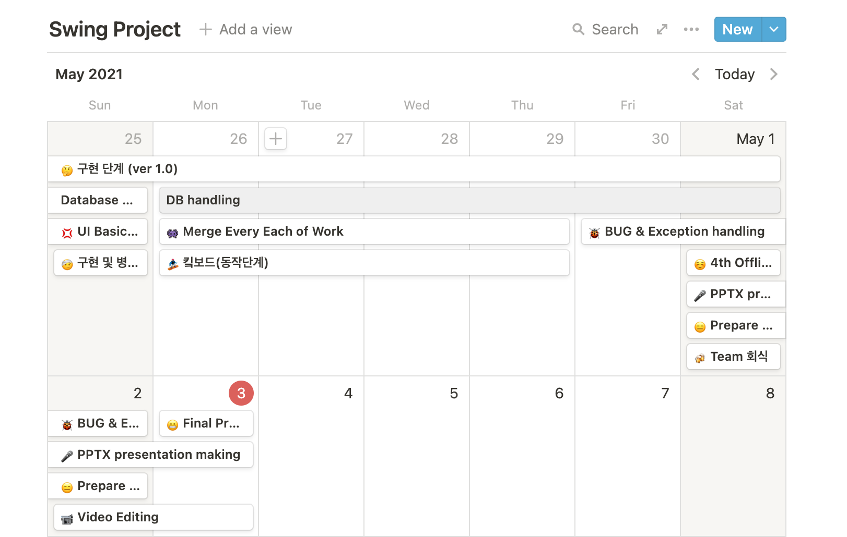
프로젝트 일정

Slide 9
ERD
manage
Teacher
1
N
Student
Id
Id
Password
no
Password
creation
N
N
Name
Name
no
photo
1
secession
joining
1
comment
comment
mbti
modify
write
Github id
sender
introduce
1
1
target
subway
N
phone
N
modify
delete
writing
strength
Announcement
Id
Project
title
No
1
dip
writing
Name
N
Team
content
creation
No
no
Views
modify
Name
sender
Project No
cancellation
Teacher Id
application
target

Slide 10
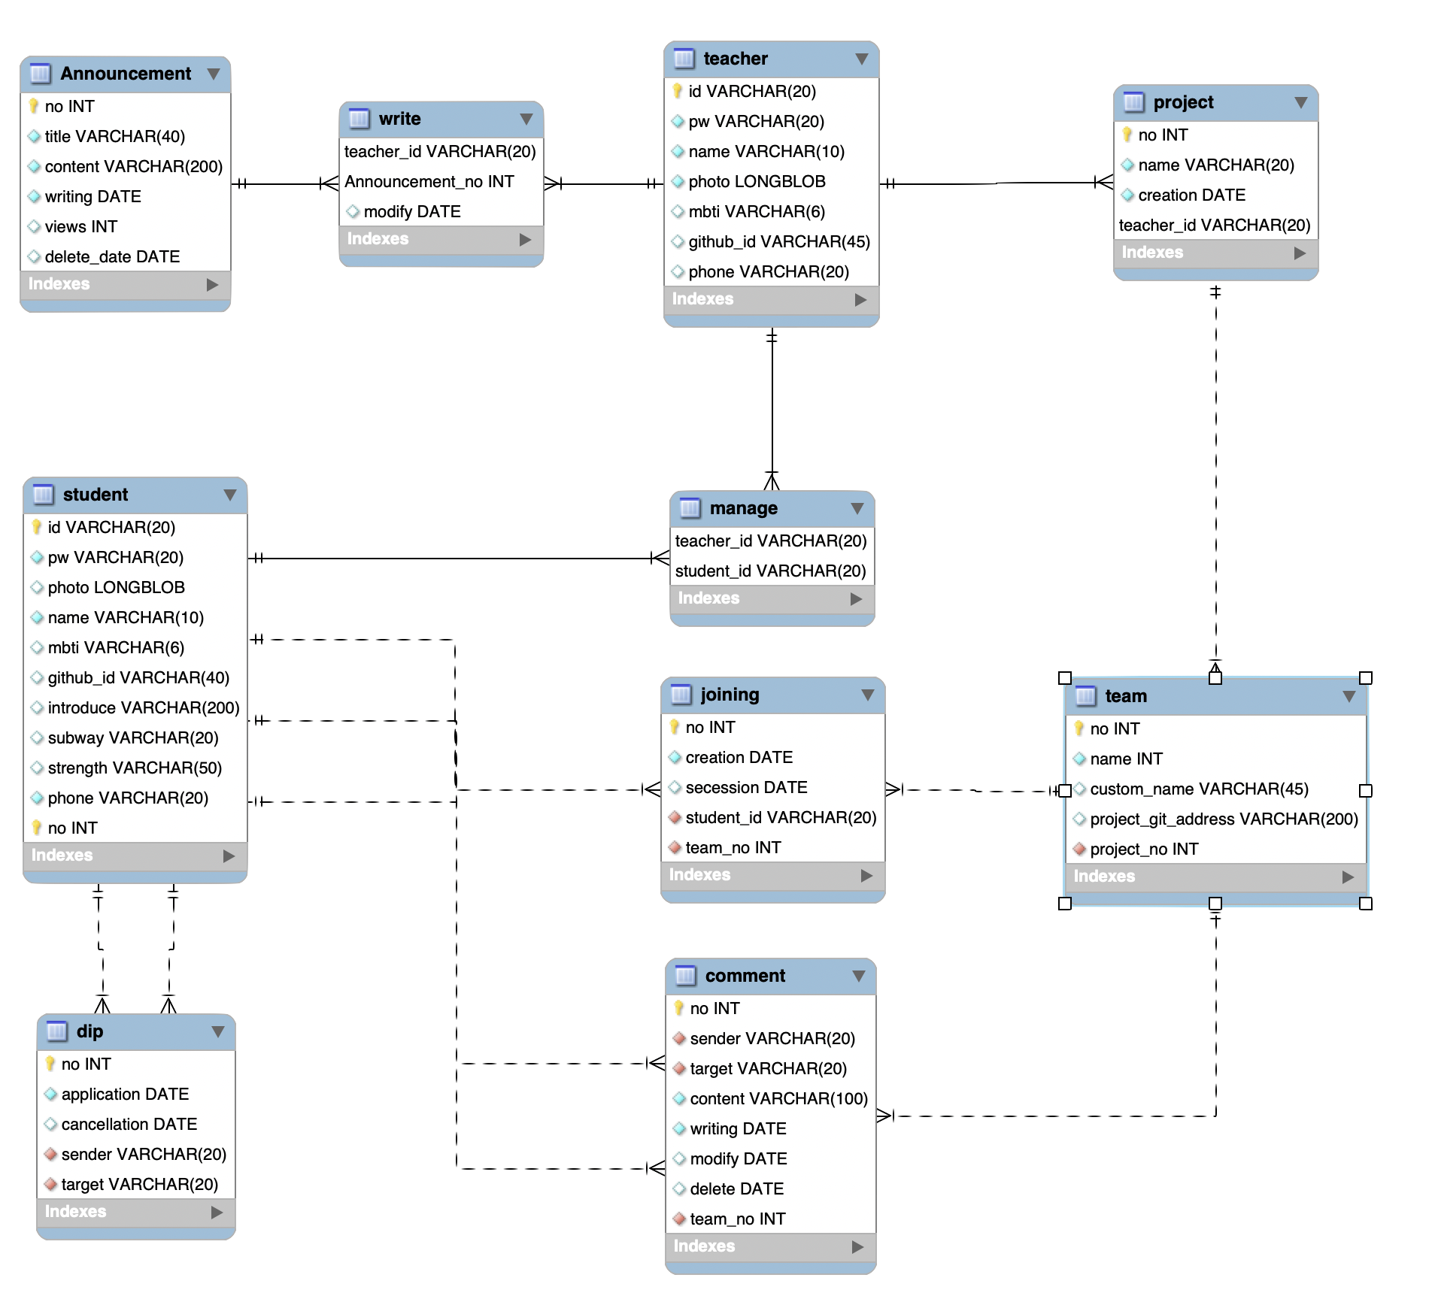
DB설계 - EER

Slide 11
주요기능 – Work Flow
Student
Announcement
Check Profile
Find Teammate
Team Review
Teammate Status
#Teacher가 올린 글 확인
(ONLY READ)
#본인의 Profile 확인, 수정 #본인이 참여한 Project와,
Teammate review 확인
#같은 Class의 학생 목록, 타 학생 프로필 확인
#pick기능
- my pick, 나를 pick한 사람 확인
#프로젝트를 함께 참여한 팀원에 대한 Review작성
#현재 팀 현황 확인
#팀 소속하기
Login Page
Sign In
Sign Up
Find ID / PW
Teacher
Announcement
Student List
Team Status
Project Management
#공지 작성, 수정, 삭제
#학생 Profile 확인
#각 학생의 pick count 확인 가능
#현재 팀 현황 확인
#아직 팀에 소속되지 않은 학생 리스트 확인
#학생 팀 배치 및
팀 해체 가능
#Project 생성, 수정, 삭제
#각 팀 별 결과물 확인

Slide 12
이슈 – 1
특이사항
Teammate review - 다이나믹 뷰 팀에 속한 사람의 수만큼 동적으로 코멘트 패널 생성
개발 도중 이슈
잦은 DB설계 변경으로 쿼리 수정작업도 빈번해져 전체프로젝트에 혼란 초래

Slide 13
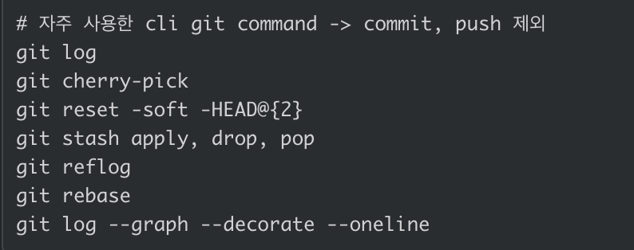
이슈 - 2
1. git status , git log 이용 변경사항을 지속적으로 버전 확인 및 수정사항을 확인
2. git cherry-pick 이용 원하는 history commit 만 사용.
git reset 통해 잘못된 병합 과정을 수정, 이로 인해 commit 을 좀 더 신중 하게 하자라는 생각함
3. git stash 통해 commit 을 능숙하게 조절, git reflog 통해 각 commit 이동을 파악, 자주 사용하는 명령어가 됨.
4. 로컬의 commit 들을 깔끔하게 만들기 위해 git rebase 명령어로 좀더 깔끔하게 병합하게 하는 과정을 거침.
5. Cli에 익숙해 지기 위해 버전을 확인으로
git log --graph --decorate --oneline으로 꾸준히 확인하며, 작업을 진행함
Notes:
git 을 사용해서 각자의 작업물을 나누며 병합 및 수정 하면서 다양한 cli 를 접하고, 능숙하게 사용할 수 있게 되었다.git status 와 git log 를 이용해서 변경사항을 지속적으로 버전 확인 및 수정사항을 확인 할 수 있었다.git cherry-pick 을 이용해서 원하는 history commit 만을 가지고 올수 있게 했다.git reset 을 통해서 잘못된 병합과정을 수정 하고, 이로 인해 commit 을 좀 더 신중 하게 하자라는 생각으로 git stash 명령어를 통해서 commit 을 능숙하게 조절 하게 되었습니다. git reflog 를 통해서 각 커밋 이동을 파악하려 했으며, 수정하는 과정에서도 굉장히 자주 사용하는 명령어가 되었습니다.로컬에서 사소한 commit 을 깔끔하게 만들기 위해서 rebase 명령어로 좀더 깔끔하게 병합하게 하는 과정을 거침.최대한 cli 에 익숙해 지기 위해서 각 버전을 확인하기 위해 git log --graph --decorate --oneline 으로 계속 꾸준히 확인하며, 작업을 진행함

Slide 14
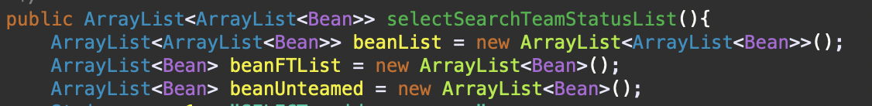
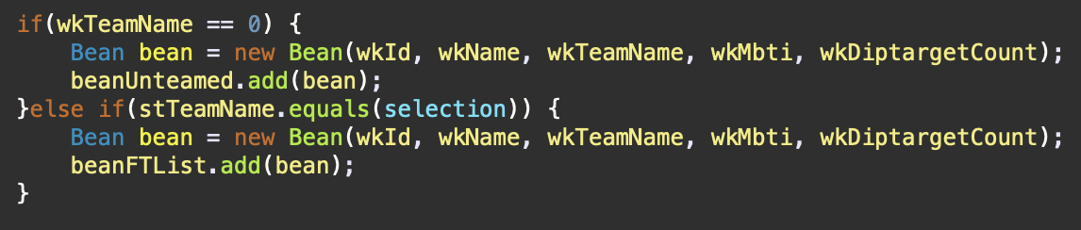
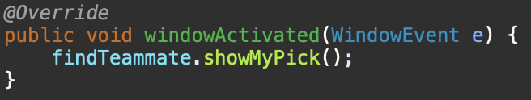
이슈 - 3
1. Find Teammate , Student List
조건 검색 시 Team Status를 선택한 경우 결과값이 나오지 않음
-> Team Status로 검색 시, 전체의 값을 가져온 후, java에서 if문으로 걸러 원하는 값만 출력되도록 코딩.
2. Please Team With Me
버튼 클릭 후 My Pick 테이블이 refresh되지 않음
-> 새로 열린 윈도우 창을 닫을 시, 기존 윈도우 창은 처음부터 실행되기 때문에 Window Active에 my Pick table 값을 불러오는 메소드를 실행

Slide 15
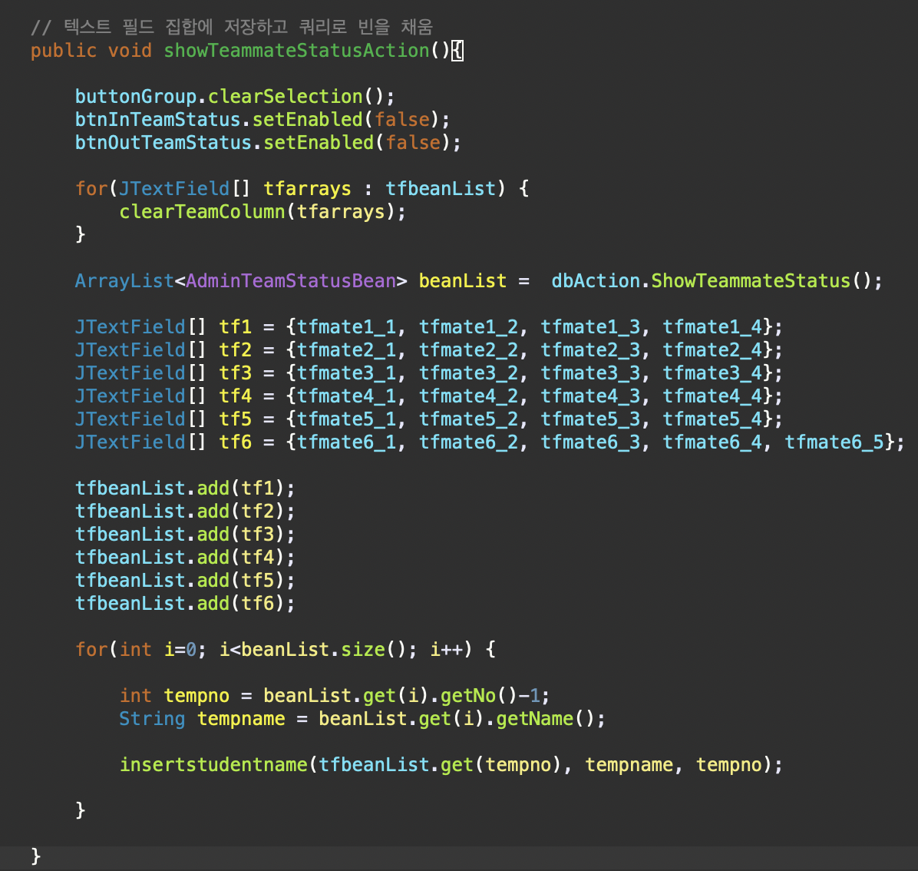
이슈 - 4
Teammate Status
1. 미리 텍스트필드를 만들어 하드코딩으로 구현해 컬렉션에 유지하는게 어려웠다.
2. DATA를 알맞은 텍스트필드에 IN, OUT을 구현하는게 어려웠고, 라디오 버튼과 테이블 클릭의 크로스체크가 어려웠다.
3. Git 사용이 미숙해 프로젝트를 날릴 뻔했다……..

Slide 16

시연 - 동영상

Slide 17
프로젝트 후기 – 진행 소감
오영준
이승연
깃을 이용해 버전 관리를 맡게 되어 각자의 코드 스타일을 파악 및 공부를 할 수 있는 기회를 얻게 되었고, Git Branch를 사용해서 좀더 세분화된 변화를 파악하는 것이 큰 공부가 되었습니다. 마지막으로, 수준 높은 팀원들과 협업하게 되어 프로그램의 다양한 버전을 구상할 수 있었고, 앞으로 프로젝트가 커질 경우에 어떻게 대응할지 파악할 수 있는 기회를 가지게 됬습니다.
팀프로젝트를 하면서 GIT, notion, miro, slack 이란 좋은 프로그램을 접할 수 있게 해준 팀원들에게 감사하단 말을 전해드리고 싶습니다. 좋은 사람들과 좋은 팀을 꾸리게 되어 너무 좋았습니다. 프로젝트가 생각보다 더 복잡했지만 그만큼 정말 많은 것을 배운 것 같습니다. 이번에 배운 것을 다음에 적용해서 더 좋은 프로젝트를 만들고 싶다고 생각합니다. 그동안 다들 너무 고마워요 ^^
윤재필
조효경
DB설계의 중요성을 깨닫게 되었다. 프로젝트를 진행하며 훈련이 되었다.
트랜젝션 처리를 하지 못한 점이 아쉬우며, 로우 데이터 보존시키는게 생각보다 어려운 작업임을 깨달았다.
개인 프로젝트만 하다가, 협업을 하면서 협업 시의 작업 방식이나, tool 사용에 대해 좀 더 알게 되었다.
인생 첫 프로젝트를 진행하면서 두려움이 앞섰으나, 좋은 팀원들을 만나 다양한 협업Tool을 이용하며 즐겁게 진행할 수 있었습니다. 모르는 것도 정말 많았으나, 팀원들이 다들 한마음 한 뜻으로 도와주어, 앞으로도 잘해나갈 수 있을 것 같다는 자신감을 얻었습니다.

Slide 18
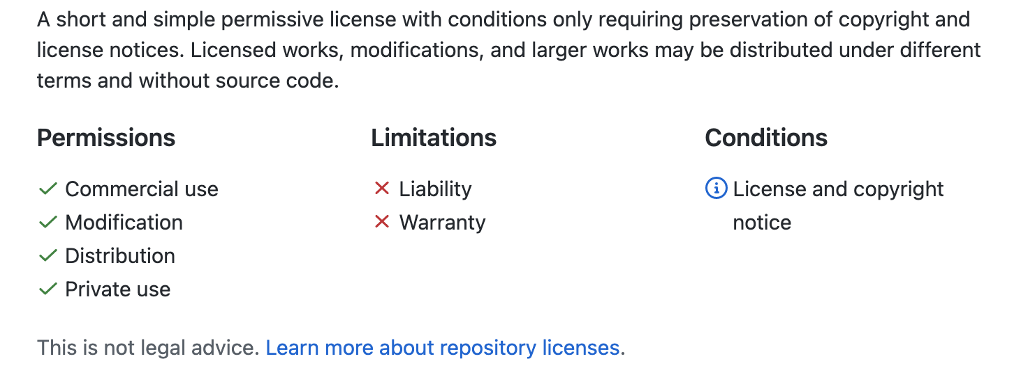
프로젝트 후기 – 마무리

Slide 19
Moon
Swings
21.05.03
Q&A

Slide 20




Moon
Swings
21.05.03
Thanks to my Teammates

